Slide 1

İKİ SAVAŞÇI
HAZIRLAYAN;
ADI=EMİRCAN
SOYADI=ERGİN
NUMARA=18MY93019
DANIŞMAN;
ÖGR.GÖR.NİLGÜN İNCEREİS

Slide 2
SENARYO
İki arkadaşın beraber eğlenceli vakit geçirecekleri bir masaüstü oyunu yapılması amaçlanmaktadır. İki düşman karakterin bir parkurda karşılıklı ateş ederek birbirlerini öldürmeleri hedeflemektedir. Her iki karakterin 5 canı bulunmaktadır.

Slide 3
Nasil oynanir
Birinci Oyuncu w-a-s-d ile karakteri hareket ettirebilecek. “F” tuşu ile karakter ateş edebilecek.
İkinci Oyuncu yön tuşları ile karakteri hareket ettirebilecek. “L” tuşu ile karakter ateş edebilecek.
"R" tuşu ile oynadığınız oyunu tekrar oynayabilirsiniz.
"ESC" tuşu ile giriş ekranına geri dönebilirsiniz.

Slide 4
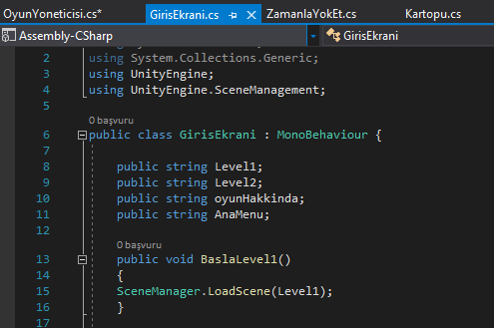

Gİrİş ekrani
Giriş ekranından gidileceği ekrana ilk olarak Level1 adında bir string tanımlandı.
Gideceği ekranın adı yani string’de tanımladığı adı yazılmalıdır.
Canvas oluşturup GirisEkrani yazılan script(kodlar)’ı canvasın içerisine atılıp On Click + ya tıklanıp None kısmına canvas sürüklenecek. No Function kısmına yazdığımız BaslaLevel1() seçilerek bir sonraki ekrana geçilebilir.

Slide 5
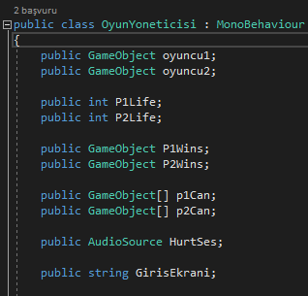
Karakter can tanimlamalari
GameObject, int, string ve AudioSource(ses) tanımladı.

Slide 6
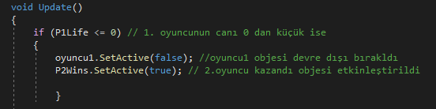
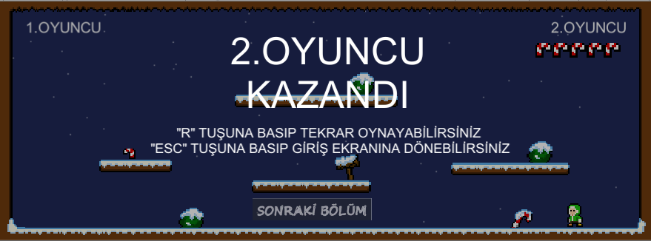
Karakter can
Karakterin canı 0’a eşit ve 0’dan dan küçük ise 2. Oyuncunun kazandığı gameObject ekranı çıkar.

Slide 7
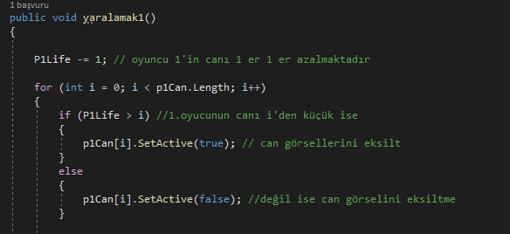

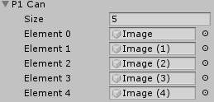
Karakterin caninin image azalmasi
Karakterin canı 1’er 1’er azalmaktadır. 1. Oyuncunun canı i’den küçük ise sol üstte ve sağ üstteki can görsellerini eksilt.

Slide 8
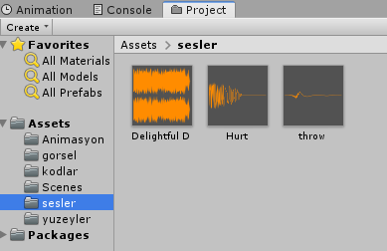
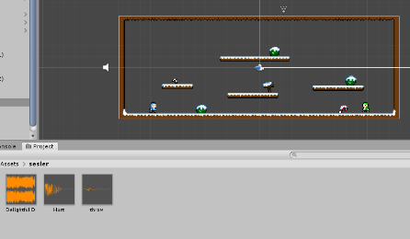
Ses efektİ
Sesler diye bir folder oluşturuldu. Folderin içerisine indirdiğimiz ses dosyaları atıldı.
Ses dosyasının taşıyıp projemizin içerisine bırakmalıyız.

Slide 9


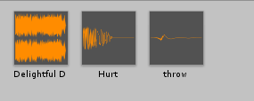
Ses efekt kodlari
Public olarak AudioSource tanımlandı
Attığımız ses dosyasını çalıştırmak için kullanılır.

Slide 10
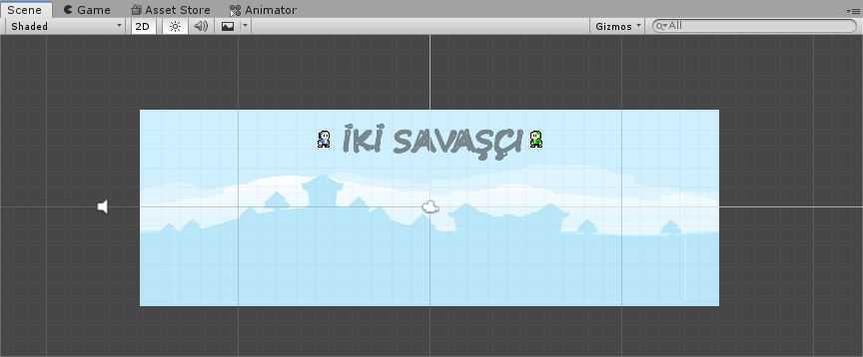
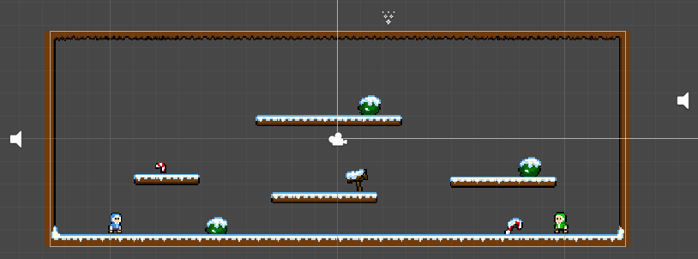
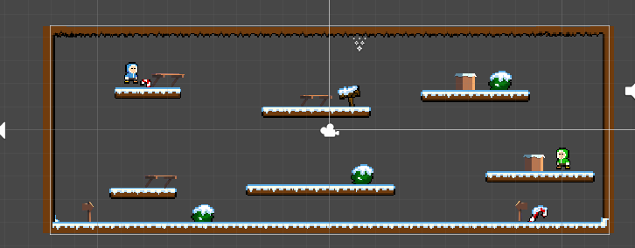
Tasarim ekranlari
Giriş Ekranı
Level 1 Ekranı
Level 2 Ekranı

Slide 11
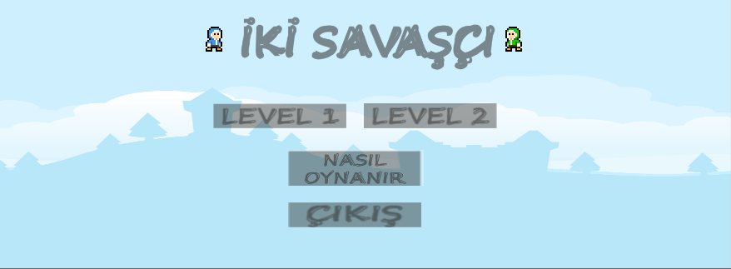
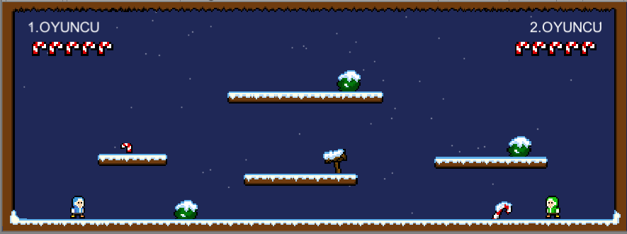
projenİn ÇalIŞMA EKRANI

Slide 12
